Slide 1


Bachelor of Management
بكالوريوس الإدارة
Prepared by
Dr. Al Montaser Abuhussein
MGM303
Entrepreneurship | ريادة الأعمال
Lecture 2

Slide 2



Entrepreneurship
ريادة الأعمال
MGM303
Lecture 2
Inside the Entrepreneurial Mind: From Ideas to Reality
داخل العقل الريادي: من الأفكار إلى الواقع
Prepared by
إعداد
Dr. Almontaser Abuhussein
د/ المنتصر أبو حسين

Slide 3
Learning Objectives (1/2) | أهداف التعلّم (1/2)
01
Explain the differences among creativity, innovation, and entrepreneurship.
شرح الفروق بين الإبداع والابتكار وريادة الأعمال.
02
Describe why creativity and innovation are such an integral part of entrepreneurship.
توضيح لماذا الإبداع والابتكار يشكلان جزءًا لا يتجزأ من ريادة الأعمال.
03
Understand how the two hemispheres of the human brain function and what role they play in creativity.
التعرف على كيفية عمل نصفي الدماغ البشري والدور الذي يلعبانه في الإبداع.
04
Explain the 10 “mental locks” that limit individual creativity.
توضيح القيود الذهنية العشرة التي تحدّ من إبداع الفرد.
3

Slide 4
Learning Objectives (2/2) | أهداف التعلّم (2/2)
05
Understand how entrepreneurs can enhance the creativity of their employees as well as their own creativity.
فهم كيف يمكن لرواد الأعمال تعزيز إبداع موظفيهم وكذلك إبداعهم.
06
Describe the steps in the creative process.
وصف مراحل العملية الإبداعية.
07
Discuss techniques for improving the creative process.
مناقشة أساليب تحسين العملية الإبداعية.
08
Describe the protection of intellectual property through patents, trademarks, and copyrights.
شرح كيفية حماية الملكية الفكرية ببراءات الاختراع والعلامات التجارية وحقوق التأليف والنشر.
4

Slide 5

1. Introduction | مقدمة
Entrepreneurship: The result of a disciplined, systematic process of applying creativity and innovation to the needs and opportunities in the marketplace.
Entrepreneurs connect their creative ideas with the purposeful action and structure of a business.
ريادة الأعمال: هي نتيجة لعملية منضبطة ومنهجية لتطبيق الإبداع والابتكار على الاحتياجات والفرص في السوق.
يربط رواد الأعمال أفكارهم الإبداعية بعمل منظّم وهيكل تجاري واضح.
5

Slide 6
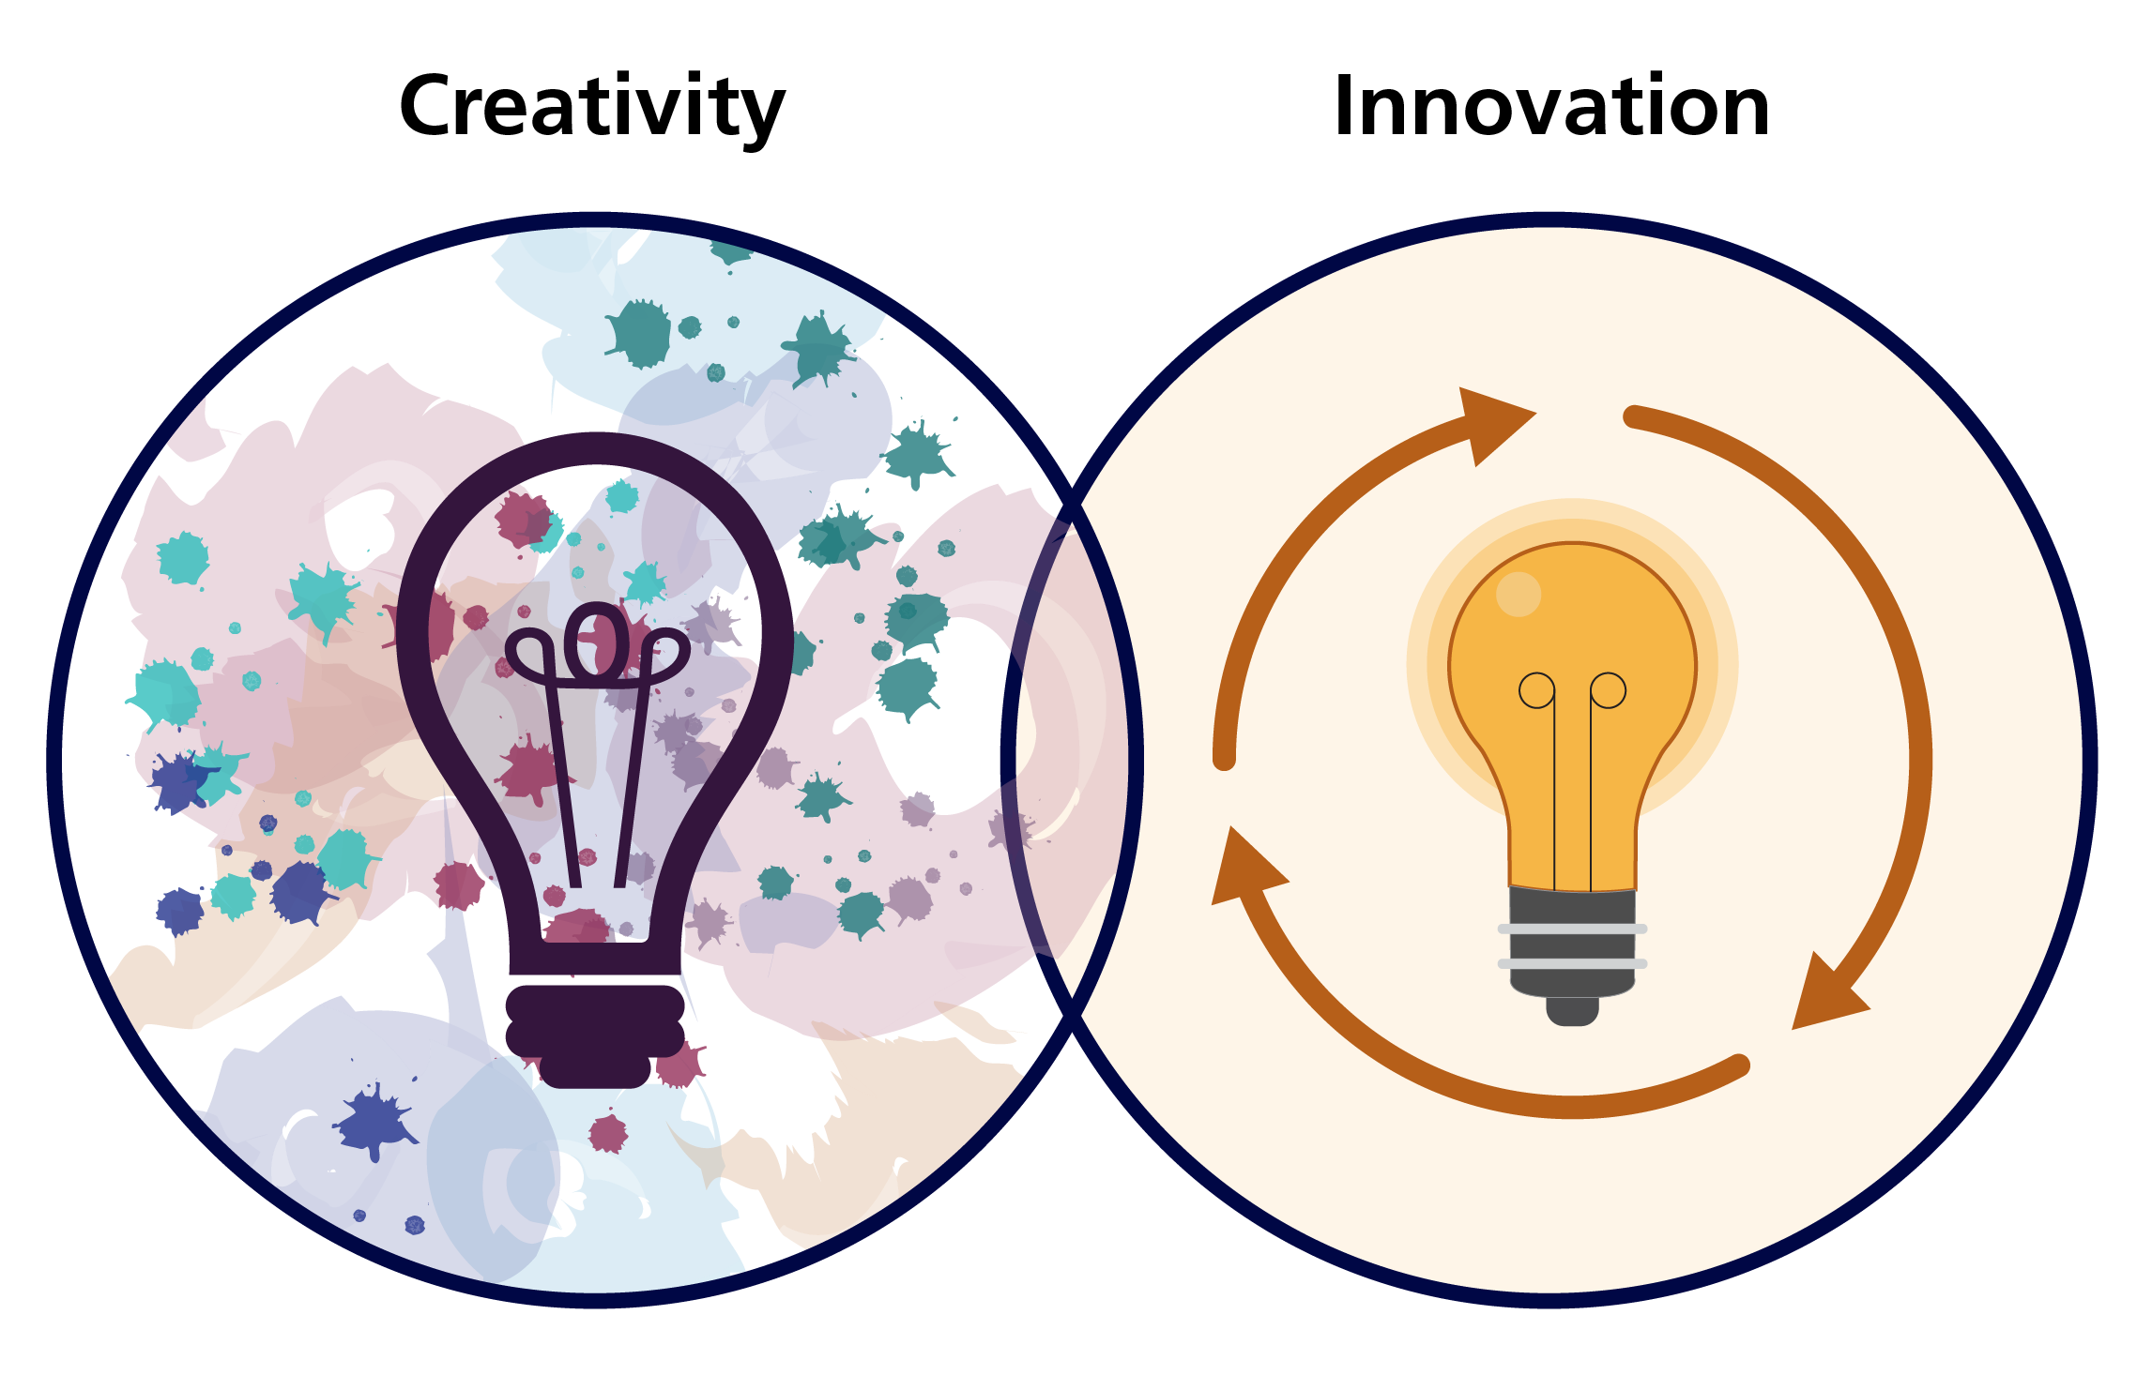
Creativity vs. Innovation | الإبداع مقابل الابتكار
Creativity: the ability to develop new ideas and to discover new ways of looking at problems and opportunities; thinking new things.
Innovation: the ability to apply creative solutions to problems or opportunities to enhance or to enrich people’s lives; doing new things.
الإبداع: القدرة على تطوير أفكار جديدة واكتشاف طرق جديدة للنظر في المشكلات والفرص — أي التفكير في أشياء جديدة.
الابتكار: القدرة على تطبيق حلول إبداعية للمشكلات أو الفرص لتعزيز أو إثراء حياة الناس — أي القيام بأشياء جديدة.
الإبداع
الابتكار
6

Slide 7
Ideas turned into products | أمثلة على أفكار ابتكارية حُوّلت إلى منتجات
Amazon Echo — the idea was "let people talk to their home." Voice recognition became a speaker that controls lights, music and shopping.
Apple AirPods — the idea was "remove the wire." Existing Bluetooth technology was repackaged into an effortless listening experience.
سماعة Amazon Echo: الفكرة كانت «دع الناس يتحدثون إلى منازلهم»، فتحوّل التعرف على الصوت إلى مكبّر يدير الإضاءة والموسيقى والشراء.
سماعات Apple AirPods: الفكرة كانت «تخلَّص من السلك»، فأُعيدت صياغة تقنية بلوتوث الموجودة أصلًا في تجربة استماع سهلة.
7

Slide 8
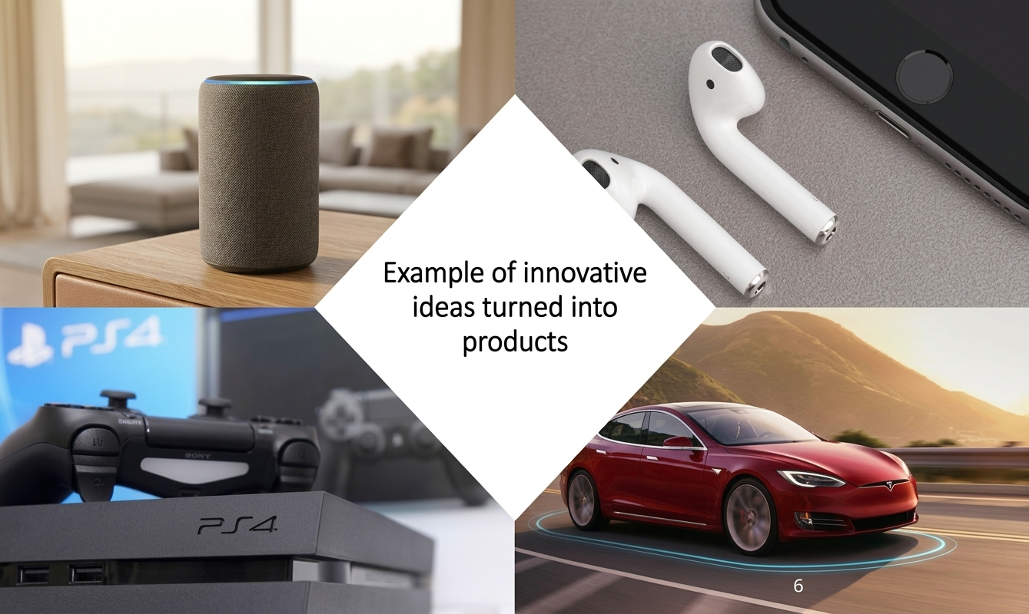
Ideas turned into products | أمثلة على أفكار ابتكارية حُوّلت إلى منتجات
PlayStation — the idea was "bring the arcade into the living room." Gaming moved from coin machines to a home entertainment platform.
Tesla — the idea was "make the electric car desirable, not just efficient." Electric motors existed for a century; the customer experience was new.
منصة PlayStation: الفكرة كانت «نقل صالة الألعاب إلى المنزل»، فانتقلت الألعاب من الأجهزة العامة إلى منصة ترفيه منزلية.
سيارة Tesla: الفكرة كانت «جعل السيارة الكهربائية مرغوبة لا موفّرة فقط»؛ فالمحرك الكهربائي موجود منذ قرن، والجديد هو تجربة العميل.
8

Slide 9

2. Failure: Part of the Creative Process!
الفشل: جزء من العملية الإبداعية!
Most ideas don’t work, and most innovations fail
For every 5,000 to 10,000 new drug discoveries:
  250 get to preclinical trials
  5 make it to clinical trials
  1 or 2 are reviewed by the FDA
  Only 1 gets to market
Failure is part of the creative process
معظم الأفكار لا تنجح، ومعظم الابتكارات تفشل
لكل 5000 إلى 10000 اكتشاف دوائي جديد:
  250 منها يصل إلى التجارب ما قبل السريرية
  5 منها يصل إلى التجارب السريرية
  دواء أو اثنان تُراجعهما هيئة الغذاء والدواء (FDA)
  واحد فقط يصل إلى السوق
الفشل جزء من العملية الإبداعية
9

Slide 10
EVEN BIG COMPANIES FAIL | حتى الشركات الكبرى تفشل
Gold edition priced at $17,000 — luxury pricing the market rejected.
إصدار ذهبي بسعر 17,000$ — سعر فاخر لم يقبله السوق.
Media player launched in 2012, cancelled within a year — unclear benefit.
مشغّل وسائط أُطلق 2012 وأُلغي بعد عام — فائدته لم تكن واضحة.
Fitness band with a stiff, uncomfortable design — dropped in 2016.
سوار رياضي بتصميم صلب غير مريح — أُوقف في 2016.
10

Slide 11

Creativity: Essential to Survival | الإبداع: ضروري للبقاء على قيد الحياة
Creativity is an important source of building a competitive advantage
Can we learn to be creative? Yes!
By overcoming paradigms and by suspending conventional thinking long enough to consider new and different alternatives
الإبداع مصدر مهم لبناء ميزة تنافسية
هل يمكننا أن نتعلم أن نكون مبدعين؟ نعم!
وذلك بالتحرر من الأنماط الذهنية السائدة، وتعليق التفكير التقليدي موقتًا لفترة تكفي للنظر في بدائل جديدة ومختلفة
11

Slide 12
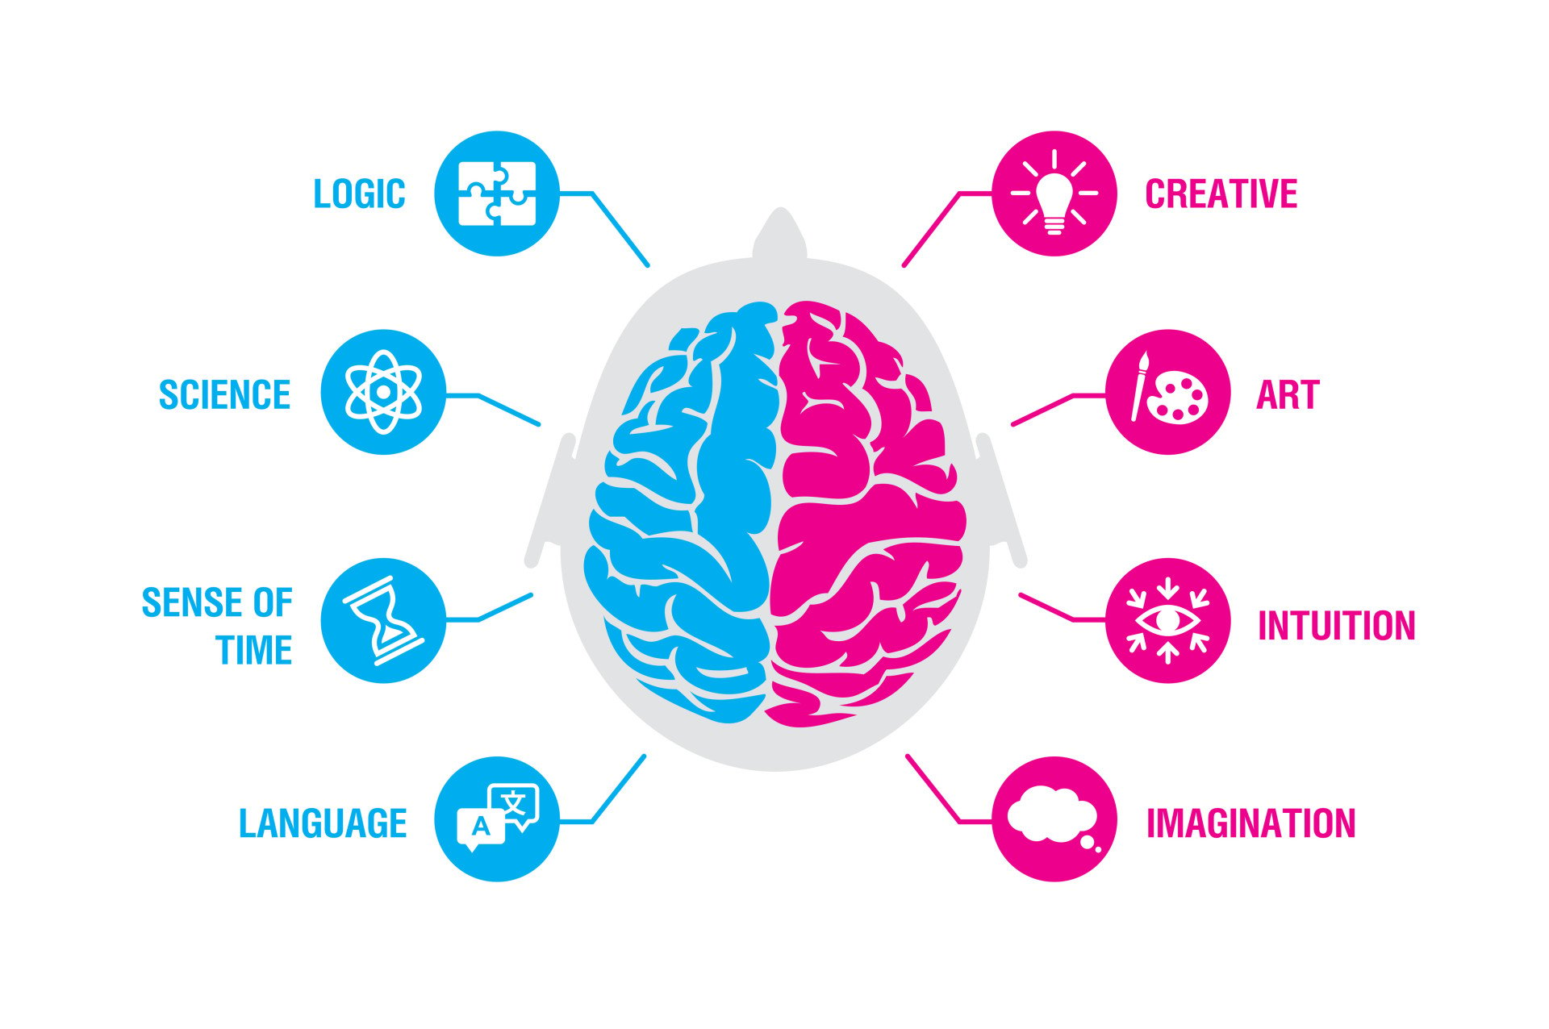
3. Right-Brained, Creative Thinkers
المفكرون المبدعون: أصحاب الدماغ الأيمن
Always ask: “Is there a better way?”
Challenge custom, routine, and tradition.
Are reflective.(staring out windows, deep in thought).
Are prolific thinkers (generate lots of ideas)
Play mental games.
يسألون دائماً: "هل هناك طريقة أفضل؟"
يتحدون العادات والروتين والتقاليد.
كثيرو التأمل (يشردون بأنظارهم ويغوصون في التفكير).
يولّدون أفكارًا كثيرة بغزارة
يمارسون تمارين ذهنية.
12

Slide 13

3. Right-Brained, Creative Thinkers
المفكرون المبدعون: أصحاب الدماغ الأيمن
Realize that there may be more than one “right” answer.
Know that mistakes are pit stops on the way to success.
Recognize that problems are springboards for new ideas.
Understand that failure is a natural part of the creative process.
Have “helicopter skills” — they see the big picture and the details at once.
Relate seemingly unrelated ideas to a problem.
يدركون أنه قد يكون هناك أكثر من إجابة "صحيحة".
يعلمون أن الأخطاء محطات على طريق النجاح.
يرون في المشكلات نقطة انطلاق لأفكار جديدة.
يفهمون أن الفشل جزء طبيعي من العملية الإبداعية.
لديهم «نظرة من الأعلى»: يرون الصورة الكاملة والتفاصيل معًا.
يربطون بين أفكار تبدو متباعدة لحل مشكلة واحدة.
13

Slide 14
Left-Brained or Right-Brained? | الدماغ الأيسر أم الدماغ الأيمن؟
Entrepreneurship requires both left-and right-brained thinking.
  Right-brained thinking draws on divergent reasoning, the ability to create a multitude of original, diverse ideas.
  Left-brained thinking counts on convergent reasoning, the ability to evaluate multiple ideas and to choose the best solution to a problem.
تتطلب ريادة الأعمال التفكير بكلّ من الجانب الأيمن والأيسر من الدماغ.
يعتمد التفكير بالجانب الأيمن على التفكير المتشعّب: توليد أكبر عدد ممكن من الأفكار المختلفة والأصيلة.
يعتمد التفكير بالجانب الأيسر على التفكير المركَّز: تقييم الأفكار المطروحة واختيار أفضل حل للمشكلة.
14

Slide 15
4. Barriers to Creativity | عوائق الإبداع
Becoming overly specialized
Avoiding ambiguity
Fearing looking foolish
Fearing mistakes and failure
Believing that “I’m not creative”
الإفراط في التخصص
تجنّب المواقف غير الواضحة
الخوف من الإحراج أمام الآخرين
الخوف من الأخطاء والفشل
الاعتقاد بأنك «لست مبدعًا»
Searching for the one “right” answer
Focusing on “being logical”
Blindly following the rules
Constantly being practical
Viewing play as frivolous
البحث عن إجابة واحدة «صحيحة» فقط
التركيز على «المنطق» وحده
اتباع القواعد دون تفكير
الإصرار على أن يكون كل شيء عمليًا
اعتبار المرح مضيعة للوقت
15

Slide 16

Spurring the Imagination | تحفيز الخيال
Questions to ask:
  Is there a new way to do it?
  Can you borrow or adapt it?
  Can you give it a new twist?
  Do you merely need more of the same?
  Do you need less of the same?
أسئلة يجب طرحها:
هل هناك طريقة جديدة للقيام بذلك؟
هل يمكنك استعارة الفكرة من مجال آخر وتطويعها؟
هل يمكنك إضافة لمسة جديدة إليه؟
هل يكفي أن تزيد منه؟
هل يكفي أن تقلّل منه؟
16

Slide 17
Spurring the Imagination | تحفيز الخيال
Is there a substitute?
Can you rearrange the parts?
What if you do just the opposite?
Can you combine ideas?
Can you put it to other uses?
What else could you make from this?
هل هناك بديل؟
هل يمكنك إعادة ترتيب الأجزاء؟
ماذا لو فعلت العكس تمامًا؟
هل يمكنك الجمع بين الأفكار؟
هل يمكنك استخدامه في أغراض أخرى؟
ما الذي يمكنك صناعته من هذا أيضًا؟
17

Slide 18
Spurring the Imagination | تحفيز الخيال
Are there other markets for it?
Can you reverse it?
Can you eliminate it?
Can you put it to another use?
What idea seems impossible, but if executed, would revolutionize your business?
هل توجد أسواق أخرى له؟
هل يمكنك قلب الفكرة رأسًا على عقب؟
هل يمكنك الاستغناء عنه؟
هل يمكنك توجيهه لاستخدام آخر؟
ما الفكرة التي تبدو مستحيلة، لكنها لو نُفّذت لأحدثت ثورة في عملك؟
18

Slide 19
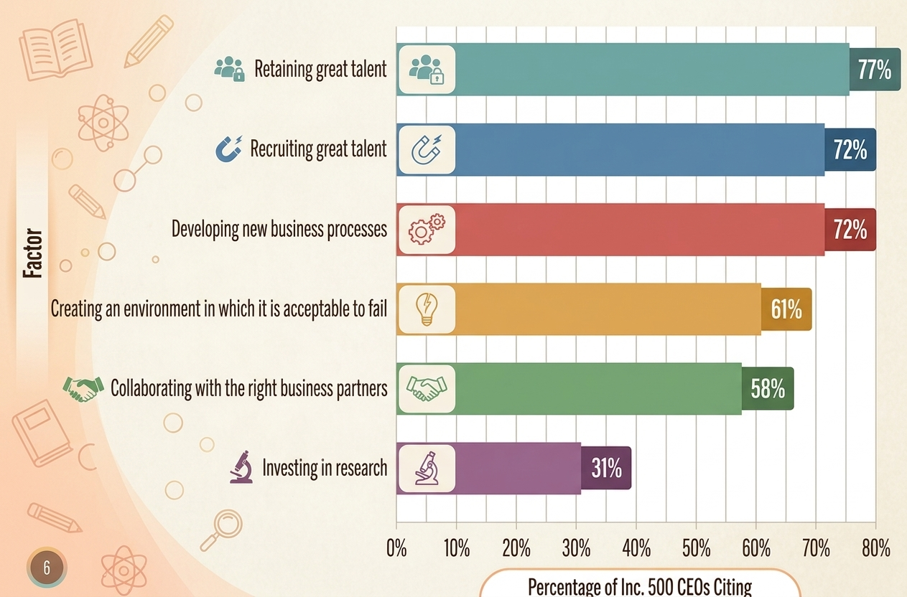
5. Factors That Drive Innovation العوامل التي تدفع الشركات إلى الابتكار
الاحتفاظ بالموظفين ذوي المهارات المتميزة
استقطاب المواهب المتميزة
تطوير عمليات أعمال جديدة
تهيئة بيئة يُقبل فيها الفشل
التعاون مع شركاء الأعمال المناسبين
الاستثمار في البحث والتطوير
19

Slide 20

Enhancing Organizational Creativity | تعزيز الإبداع التنظيمي
Include creativity as a core company value.
Hire for creativity.
Create an organizational structure that nourishes creativity.
Embrace diversity.
Expect creativity.
Expect and tolerate failure.
اجعل الإبداع قيمة أساسية في الشركة.
اختر موظّفين مبدعين.
أنشِئ هيكلًا تنظيميًا يُغذي الإبداع.
احتضن التنوع.
توقّع الإبداع من فريقك.
توقّع الفشل وتحمّله.
20

Slide 21

Enhancing Organizational Creativity | تعزيز الإبداع التنظيمي
Incorporate fun into the work environment.
Encourage curiosity.
Design a workspace that encourages creativity.
View problems as opportunities.
Provide creativity training.
Provide support.
Develop a procedure for capturing ideas.
ادمج المرح في بيئة العمل.
شجّع حب الاستطلاع والسّؤال.
صمم مساحة عمل تشجع على الإبداع.
انظر إلى المشكلات بوصفها فرصًا.
وفّر التدريب على الإبداع.
قدّم الدعم.
ضع إجراءً واضحًا لتوثيق الأفكار.
21

Slide 22
Enhancing Organizational Creativity | تعزيز الإبداع التنظيمي
Talk and interact with customers.
Reward creativity.
Model creative behavior.
Monitor emerging trends and identify ways your company can capitalize on them.
Look for uses for your product or service in other markets.
Don’t forget about business model innovation.
تحدّث وتفاعل مع العملاء.
كافئ الإبداع.
كن قدوة في السلوك الإبداعي.
راقب الاتجاهات الجديدة في السوق، وحدّد كيف تستفيد شركتك منها.
ابحث عن استخدامات لمنتجك أو خدمتك في الأسواق الأخرى.
لا تنس الابتكار في نموذج الأعمال.
22

Slide 23
Enhancing Individual Creativity | تعزيز الإبداع الفردي
Allow yourself to be creative.
Give your mind fresh input every day.
Take up a hobby.
Travel and observe.
Observe the products and services of other companies, especially those in completely different markets.
Recognize the creative power of mistakes.
Notice what is missing.
Look for ways to turn trash into treasure.
Keep a journal handy to record your thoughts and ideas.
Listen to customers.
اسمح لنفسك أن تكون مبدعًا.
أغذِّ عقلك بمعلومات جديدة كل يوم.
مارس هواية جديدة.
سافر ولاحِظ ما حولك.
راقب منتجات الشركات الأخرى وخدماتها، وبخاصة العاملة في أسواق بعيدة عن مجالك.
أدرِك القوة الإبداعية الكامنة في الأخطاء.
لاحِظ ما هو ناقص وغير متوفر.
ابحث عن طرق لتحويل المهملات إلى قيمة.
احتفظ بدفتر ملاحظات قريبًا منك لتسجيل خواطرك وأفكارك.
استمع إلى العملاء.
23

Slide 24

Enhancing Individual Creativity | تعزيز الإبداع الفردي
شاهد فيلمًا.
تحدث إلى طفل.
افعل شيئًا عاديًا بطريقة غير عادية.
احتفظ بصندوق ألعاب في مكتبك.
لاحِظ ما يزعجك في حياتك اليومية.
لا ترمِ الأفكار التي تبدو «سيئة».
تعاون مع الآخرين.
اقرأ كتبًا عن تحفيز الإبداع أو التحق بدورة فيه.
اخربش على الورق بحرية.
خذ قسطًا من الراحة.
كن مثابرًا ولا تستسلم.
Watch a movie.
Talk to a child.
Do something ordinary in an unusual way.
Keep a toy box in your office.
Take note of your “pain” points.
Do not throw away seemingly “bad” ideas.
Collaborate with others.
Read books or take a class on creativity.
Doodle.
Take some time off.
Be persistent.
24

Slide 25
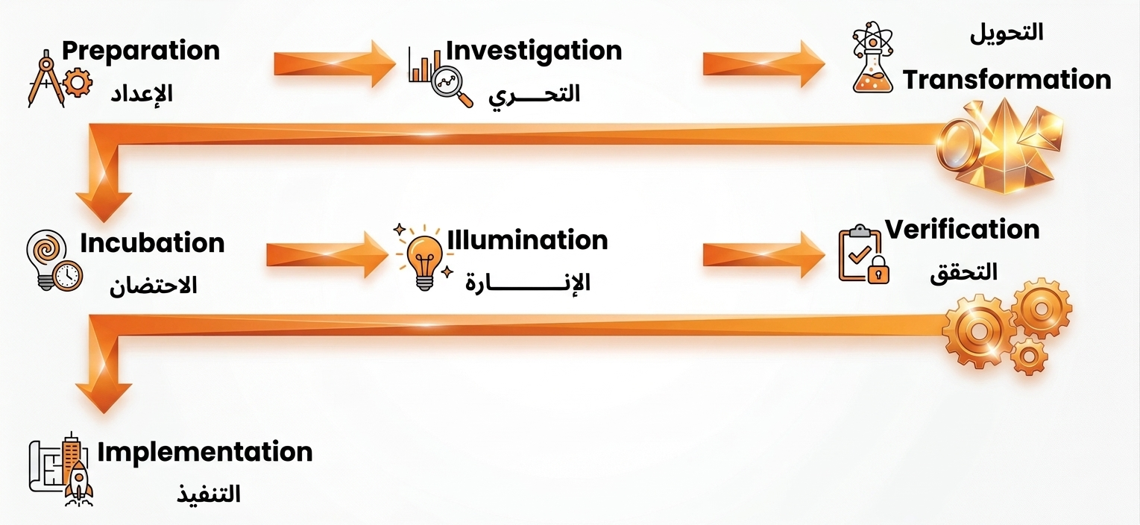
6. The Creative Process | العملية الإبداعية
How to read the diagram
Steps 1–3: gather knowledge, study the problem, then reshape the information.
Steps 4–5: let your mind rest until the idea appears.
Steps 6–7: test the idea, then turn it into reality.
كيف تقرأ الشكل
الخطوات 1–3: اجمع المعرفة، وادرس المشكلة، ثم أعد تشكيل المعلومات.
الخطوتان 4–5: أرِح ذهنك حتى تظهر الفكرة.
الخطوتان 6–7: اختبر الفكرة ثم حوّلها إلى واقع.
25

Slide 26
Preparation | الإعداد
Get your mind ready for creative thinking.
  Adopt the attitude of a lifelong student.
  Read … a lot … and not just in your field of expertise.
  Clip articles of interest to you and save them.
  Develop your listening skills.
  Join professional or trade associations and attend their meetings.
  Eliminate creative distractions.
  Take time to discuss your ideas with other people.
هيّئ عقلك للتفكير الإبداعي.
كن طالب علم مدى الحياة.
اقرأ كثيرًا، ولا تقتصر على مجال تخصصك.
احتفظ بالمقالات التي تهمك.
طوّر مهارة الإنصات.
انضم إلى الجمعيات المهنية أو التجارية واحضر اجتماعاتها.
تخلّص من مُشتّتات الإبداع.
خصّص وقتًا لمناقشة أفكارك مع الآخرين.
26

Slide 27
Transformation | التحويل
Involves viewing both the similarities and the differences among the information collected.
Two types of thinking are required:
  Convergent: the ability to see the similarities and the connections among various and often diverse data and events.
  Divergent: the ability to see the differences among various data and events.
يتضمن النظر في أوجه التشابه والاختلاف بين المعلومات التي تم جمعها.
هناك نوعان من التفكير مطلوبان:
  التفكير المركَّز: رؤية أوجه التشابه والروابط بين معلومات وأحداث متباينة.
  التفكير المتشعّب: رؤية الفروق بين تلك المعلومات والأحداث.
27

Slide 28
Transformation | التحويل
How can you transform information into purposeful ideas?
  Grasp the “big picture” by looking for patterns that emerge.
  Rearrange the elements of the situation.
  Use synectics: taking two seeming nonsensical ideas and combining them.
  Remember that several approaches can be successful. If one fails, jump to another.
كيف يمكنك تحويل المعلومات إلى أفكار هادفة؟
ابحث عن الأنماط المتكررة لتفهم الصورة الكاملة.
أعد ترتيب عناصر الموقف.
استخدم أسلوب السينكتيك (Synectics): الجمع بين فكرتين تبدوان غير مترابطتين.
تذكّر أن أكثر من أسلوب قد ينجح؛ فإن فشل أحدها فانتقل إلى غيره.
28

Slide 29
Incubation | الاحتضان
  Allow your subconscious to reflect on the information collected.
  Walk away from the situation.
  Take the time to daydream.
  Relax – and play – regularly.
  Dream about the problem or opportunity.
  Work on the problem in a different environment.
اسمح لعقلك الباطن بالتفكير في المعلومات التي تم جمعها.
ابتعد عن المشكلة فترة.
امنح نفسك وقتًا لأحلام اليقظة.
استرِح والعب بانتظام.
دع المشكلة تراودك حتى في أحلامك.
اعمل على المشكلة في مكان مختلف.
29

Slide 30
Verification | التحقق
Validate the idea as accurate and useful.
  Is it really a better solution?
  Will it work?
  Is there a need for it?
  If so, what is the best application of this idea in the marketplace?
  Does this product or service fit into our core competencies?
  How much will it cost to produce or to provide?
  Can we sell it at a reasonable price that will produce a profit?
  Will people buy it?
تحقّق من دقة الفكرة وجدواها.
هل هي فعلًا حلّ أفضل؟
هل ستنجح؟
هل توجد حاجة حقيقية لها؟
إن كان كذلك، فما أفضل طريقة لتطبيقها في السوق؟
هل يتناسب هذا المنتج أو الخدمة مع قدراتنا وخبراتنا الأساسية؟
كم ستبلغ كلفة إنتاجها أو تقديمها؟
هل يمكننا بيعها بسعر معقول يحقق ربحًا؟
هل سيشتريها الناس فعلًا؟
30

Slide 31
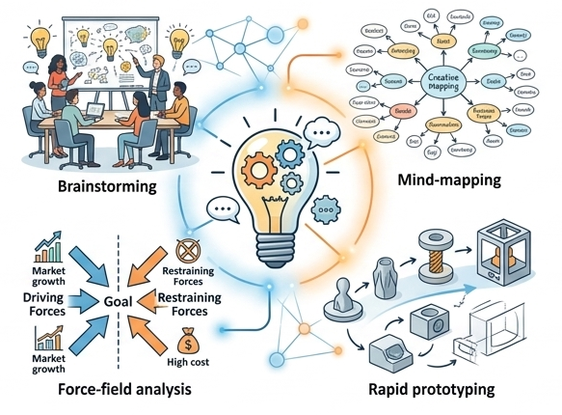
7. Techniques for Improving the Creative Process تقنيات لتحسين العملية الإبداعية
Brainstorming
Mind-mapping
Force-field analysis
Rapid prototyping
العصف الذهني
رسم الخرائط الذهنية
تحليل مجال القوة
النماذج الأولية السريعة
31

Slide 32

Brainstorming | العصف الذهني
  Brainstorming is a process in which a small group of people interact with very little structure with the goal of producing a large quantity of novel and imaginative ideas. The goal is to create an open, uninhibited atmosphere that allows members of the group to “freewheel” ideas
  العصف الذهني هو عملية تتفاعل فيها مجموعة صغيرة من الأشخاص معاً بأقل قدر من القيود بهدف توليد عدد كبير من الأفكار الجديدة والجريئة، وتهيئة جو مفتوح بلا قيود يسمح لأعضاء المجموعة بطرح أفكارهم بحرية تامة
32

Slide 33

Brainstorming guidelines | إرشادات العصف الذهني
The goal is to create a large quantity of novel and imaginative ideas.
Keep the group small – “Two pizza rule.”
Make the group as diverse as possible.
Do aerobic exercise before the session.
Emphasize that company rank is irrelevant.
Have a well-defined problem: why, how, what.
Provide relevant background material.
Limit the session to 40 to 60 minutes.
Take a field trip.
الهدف توليد عدد كبير من الأفكار الجديدة والجريئة.
اجعل الفريق صغيرًا — «قاعدة البيتزا»: عدد يكفيه بيتزتان.
اجعل المجموعة متنوعة قدر الإمكان.
مارس تمرينًا هوائيًا خفيفًا قبل الجلسة.
أكّد أن المسمّى الوظيفي لا أهمية له داخل الجلسة.
حدّد المشكلة بدقة: لماذا؟ وكيف؟ وما؟
وفّر المعلومات الخلفية اللازمة.
اجعل مدة الجلسة من 40 إلى 60 دقيقة.
نظّم زيارة ميدانية.
33

Slide 34
Brainstorming guidelines | إرشادات العصف الذهني
Appoint a recorder.
Encourage all ideas from the team.
Shoot for quantity of ideas over quality of ideas.
Use a circular or U-shaped seating pattern.
Forbid criticism.
Encourage idea “hitch-hiking.”
Dare to imagine the unreasonable.
عيّن شخصًا لتدوين الأفكار والنقاشات.
شجّع طرح جميع الأفكار من الفريق.
اسعَ إلى كثرة الأفكار قبل جودتها.
اجعل الجلوس دائريًا أو على شكل حرف U.
امنع النقد تمامًا أثناء الجلسة.
شجّع «البناء على أفكار الآخرين».
كن جريئًا في تخيّل ما يبدو غير معقول.
34

Slide 35

Mind-Mapping | رسم الخرائط الذهنية
A graphical technique that encourages thinking on both sides of the brain, visually displays relationships among ideas, and improves the ability to see a problem from many sides.
  أسلوب رسومي يشغل جانبي الدماغ، ويُظهر العلاقات بين الأفكار بشكل مرئي، ويساعد على رؤية المشكلة من عدة زوايا.
35

Slide 36
Mind-Mapping | رسم الخرائط الذهنية
What is a mind map?
A picture of your thinking — write the main topic in the centre of a blank page, then branch every related idea out around it.
Words, colours and images replace long paragraphs, so the whole problem is visible at a glance.
It engages both sides of the brain, so you see the ideas and the links between them at the same time.
Entrepreneurs use it to explore an opportunity, plan a product, or organise the output of a brainstorming session.
ما هي الخريطة الذهنية؟
صورة لتفكيرك: اكتب الموضوع الرئيسي في وسط صفحة فارغة، ثم فرّع منه كل فكرة مرتبطة به.
الكلمات والألوان والرسوم تحل محل الفقرات الطويلة، فتظهر المشكلة كاملة بنظرة واحدة.
تُشغّل جانبي الدماغ معًا، فترى الأفكار والعلاقات بينها في الوقت نفسه.
يستخدمها رواد الأعمال لاستكشاف فرصة، أو تخطيط منتج، أو ترتيب نتائج جلسة عصف ذهني.
36

Slide 37
The Mind-Mapping Process | عملية رسم الخرائط الذهنية
ابدأ بكتابة أو رسم صورة ترمز إلى المشكلة أو الموضوع في وسط صفحة فارغة.
اكتب بسرعة كل فكرة تخطر ببالك خلال 20 دقيقة، واربط كل فكرة بالمركز بخط.
لا تُكره نفسك على الإبداع.
بعد راحة قصيرة، ابدأ بترتيب الأفكار في خريطة ذهنية.
Start by writing down or sketching a picture symbolizing the problem or area of focus in the center of a blank page.
Work as quickly as possible and write down every idea that comes into your mind for 20 minutes, connecting each to the central picture or words with a line.
Don’t try to force creativity.
After a brief rest, begin to integrate the ideas into a mind map.
37

Slide 38
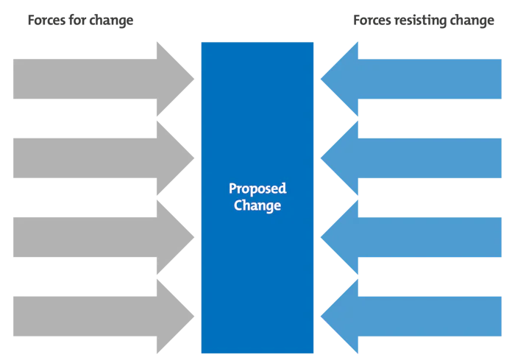
Force-Field Analysis | تحليل مجال القوة
Force-Field Analysis is a useful technique for evaluating the forces that support and oppose a proposed change.
  Three columns:
    Center: Problem to be addressed
    Left: Driving forces
    Right: Restraining forces
  Score each force (-1 to +4) and add them.
تحليل مجال القوة أسلوب يوازن بين القوى التي تدعم التغيير المقترح والقوى التي تعارضه.
ثلاثة أعمدة:
الوسط: المشكلة المطلوب حلّها
يسارًا: القوى الدافعة
يمينًا: القوى المقاومة (المعيقة)
قيّم كل قوة من -1 إلى +4، ثم اجمع الدرجات وقارن الجانبين.
38

Slide 39
Sample Force-Field Analysis | عينة من تحليل مجال القوة
Driving Forces
القوى الدافعة
Restraining Forces
القوى المانعة
Shortage of pharmacists (5)
نقص الأدوية (5)
Issue
Launch a pharmacy school in a traditional undergraduate liberal arts college?
الأمر
هل ترغب في إطلاق مدرسة للصيدلة في كلية الفنون الحرة الجامعية التقليدية؟
Cost to establish (-4)
تكلفة التأسيس (-4)
Revenue potential (5)
الإيرادات المحتملة (5)
Mission consistent? (-5)
هل متسق مع مهمة المنظمة؟ (-5)
Enhanced reputations (4)
تعزيز السمعة (4)
Small town location (-2)
موقع البلدة الصغيرة (-2)
Strong teaching traditions in sciences (4)
تقاليد تدريس قوية في تدريس العلوم (4)
Loss of focus on undergraduate program (-3)
فقدان التركيز على برنامج البكالوريوس (-3)
Total = 18
Total Score= 18 + -14 = +4
Decision: Launch pharmacy school
مجموع النقاط = 18 + -14 = +4
القرار: إطلاق مدرسة الصيدلة
Total= -14
39

Slide 40

8. Protecting Your Ideas | حماية أفكارك
Ideas are a venture's most valuable asset. Intellectual property law offers four tools that stop others from copying them: patents, trademarks, service marks and copyrights.
الأفكار أهم أصول المشروع، وقوانين الملكية الفكرية تمنح أربع أدوات تمنع الآخرين من نسخها: براءة الاختراع، والعلامة التجارية، وعلامة الخدمة، وحقوق النشر.
Patent:
A grant from an official body to the inventor of a product, giving the exclusive right to make, use or sell the invention for 20 years from the date of filing the application.
1. براءة الاختراع:
حقّ تمنحه جهة رسمية لمخترع المنتج، ويعطيه الحق الحصري في صنع الاختراع أو استخدامه أو بيعه لمدة 20 عامًا من تاريخ تقديم الطلب.
40

Slide 41
Protecting Your Ideas | حماية أفكارك
2. Trademark: any distinctive word, symbol, design, name, logo, slogan, or trade dress a company uses to identify the origin of a product or to distinguish it from other goods on the market.
3. Service mark: the same as a trademark except that it identifies the source of a service rather than a product.
4. Copyright: an exclusive right that protects the creators of original works of authorship such as literary, dramatic, musical, and artistic works. Copyrighted material is denoted by the symbol ©.
2. العلامة التجارية: أي كلمة أو عبارة أو رمز أو تصميم أو اسم أو شعار أو مظهر تجاري مميز تستخدمه الشركة لتحديد منشأ منتجها أو لتمييزه عن السلع الأخرى في السوق.
3. علامة الخدمة: مثل العلامة التجارية تمامًا، إلا أنها تُحدّد مصدر خدمة لا مصدر منتج.
4. حقوق الطبع والنشر: حقّ حصري يحمي مبدعي الأعمال الأصلية للمؤلفين، كالأعمال الأدبية والمسرحية والموسيقية والفنية. ويُرمز إلى المواد المحمية بالرمز ©.
41

Slide 42
Patents (1/2) | براءات الاختراع (1/2)
Cost التكلفة | Length المدة | Who Is Eligible من المؤهَّل | What It Protects ما الذي يحميه | Protection نوع الحماية
$4,000–$25,000 | 20 years 20 سنة | First person to file. أول من يتقدم بالطلب. | Exclusive right to make, use and sell an invention. حق حصري في صنع الاختراع واستخدامه وبيعه. | Utility Patent براءة اختراع المنفعة
$4,000–$25,000 | 15 years 15 سنة | First person to file. أول من يتقدم بالطلب. | New, original design changes that raise a product's sales. تغييرات جديدة وأصيلة في تصميم منتج قائم تزيد مبيعاته. | Design Patent براءة اختراع التصميم
Figures are U.S. estimates. Terms and fees vary by country; a design patent filed before 13 May 2015 runs 14 years.
الأرقام تقديرات أمريكية. المدد والرسوم تختلف من دولة إلى أخرى؛ وبراءة التصميم المقدَّمة قبل 13 مايو 2015 مدتها 14 سنة.
42

Slide 43
Trademarks & Copyrights (2/2) | العلامات التجارية وحقوق النشر (2/2)
Cost التكلفة | Length المدة | Who Is Eligible من المؤهَّل | What It Protects ما الذي يحميه | Protection نوع الحماية
$1,000–$2,500 | Renewable: yrs 5–6, 9–10, then every 10 yrs. تُجدَّد في السنة 5–6 و9–10 ثم كل 10 سنوات. | Using the mark, or intending to within 6 months من يستخدم العلامة أو ينوي ذلك خلال 6 أشهر. | A word, symbol, name or logo identifying a product. كلمة أو رمز أو اسم أو شعار يميّز المنتج. | Trademark العلامة التجارية
$1,000–$2,500 | Renewable: yrs 5–6, 9–10, then every 10 yrs. تُجدَّد في السنة 5–6 و9–10 ثم كل 10 سنوات. | Using the mark, or intending to within 6 months من يستخدم العلامة أو ينوي ذلك خلال 6 أشهر. | Like a trademark, but for a service. مثل العلامة التجارية لكن لخدمة. | Service Mark علامة الخدمة
$140–$200 | Author's life + 70 years حياة المؤلف + 70 سنة | The author or creator. المؤلف أو المُبدِع. | Original literary, musical and artistic works. الأعمال الأدبية والمسرحية والموسيقية والفنية. | Copyright حقوق النشر
U.S. estimates; a trademark renews indefinitely while in use. Terms and fees vary by country. | تقديرات أمريكية؛ المدد والرسوم تختلف بحسب الدولة.
43

Slide 44
Conclusion | الخلاصة
The creative process is a core tenet of the entrepreneurial experience.
Success, and even survival itself, requires entrepreneurs to tap their creativity.
The seven steps of the creative process transform an idea into a business reality.
Creativity results in value, and value provides a competitive advantage.
Entrepreneurs protect their creative ideas with patents, trademarks, service marks, and copyrights to sustain a competitive edge.
العملية الإبداعية ركيزة أساسية في تجربة ريادة الأعمال.
النجاح، بل البقاء نفسه، يتطلب من رواد الأعمال أن يستثمروا إبداعهم.
الخطوات السبع للعملية الإبداعية تحوّل الفكرة إلى واقع تجاري.
الإبداع يولّد قيمة، والقيمة تمنح ميزة تنافسية.
يحمي رواد الأعمال أفكارهم الإبداعية ببراءات الاختراع والعلامات التجارية وعلامات الخدمة وحقوق التأليف والنشر للحفاظ على ميزة تنافسية.
44

Slide 45



Thank You
شكرًا لكم

